Slide 1

et la construction des mots

Slide 2
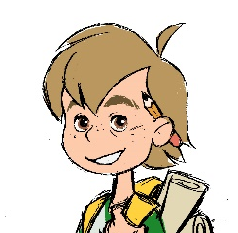

Salut!
J’ai un autre défi à te proposer.
Je vais afficher des parties de mots et tu dois les utiliser pour construire les mots. Tu peux te servir de L’arbre des mots pour construire le mot.
© Nathalie Chapleau

Slide 3
Ensuite, avec l’aide de Théo, trouve le sens des parties de mots et du mot construit.
Amuse-toi!
© Nathalie Chapleau

Slide 4
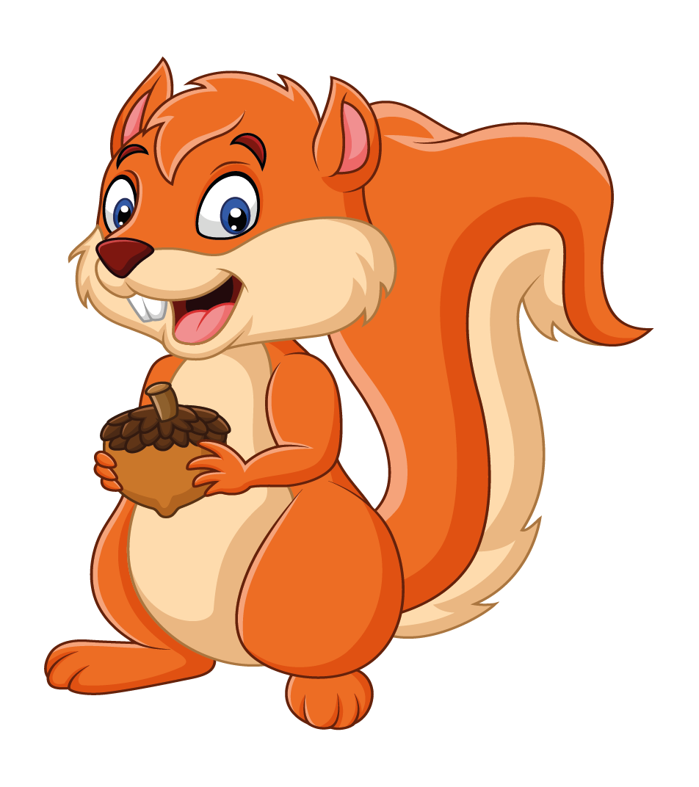
Tu sais comme j’aime les noisettes. Tu peux trouver le sens du mot construit « noisetier »?
Je te donne un indice. Le suffixe « -ier » signifie « un arbre ».
Tu as trouvé?
Un noisetier est l’arbrisseau dans lequel il y a des noisettes.
C’est mon arbre préféré!
© Nathalie Chapleau

Slide 5
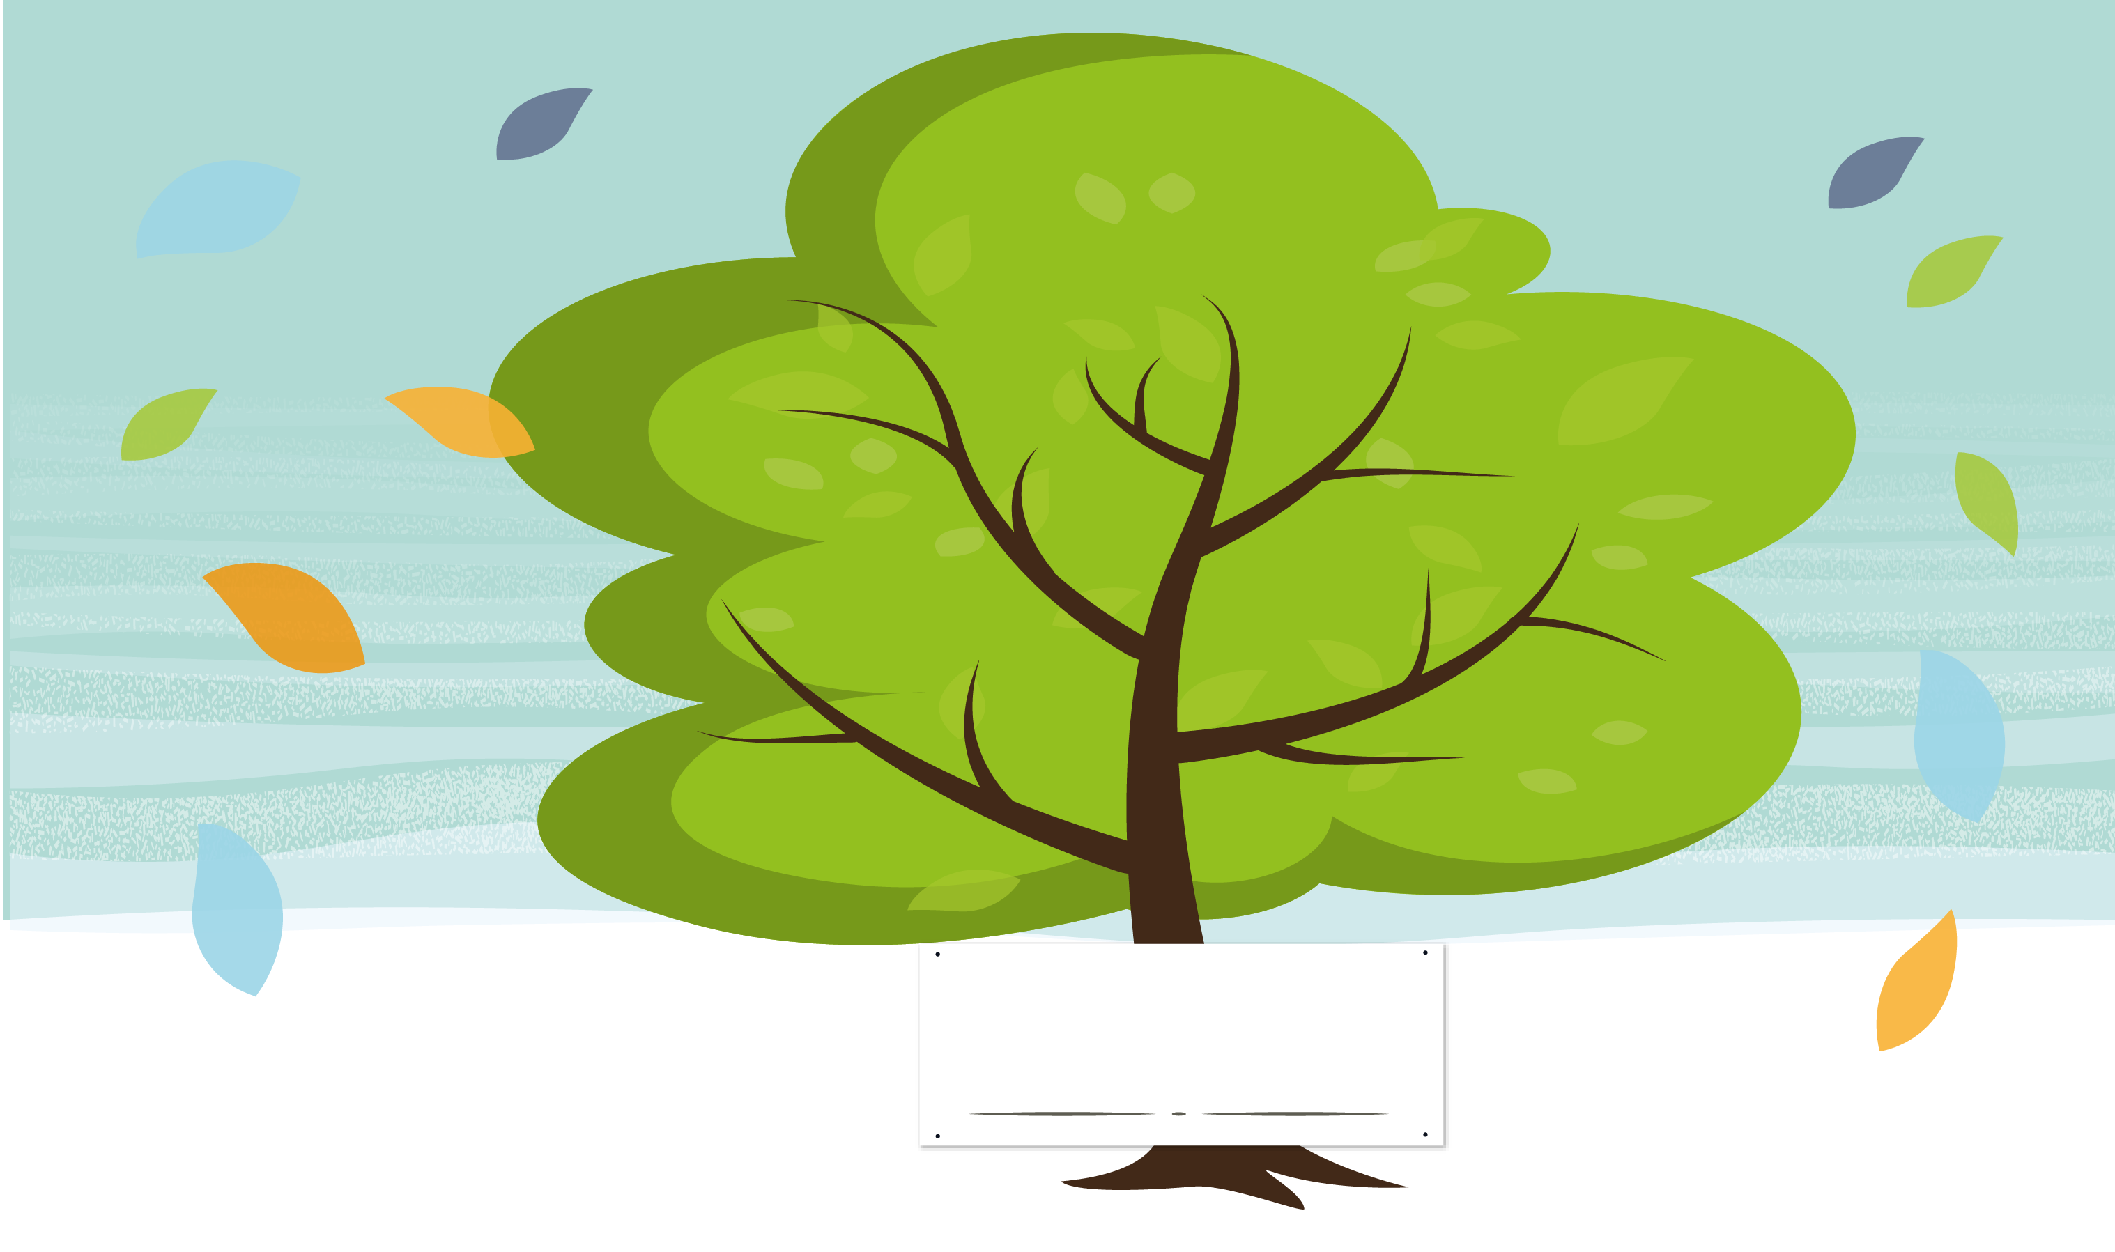


Quel est le mot construit?
Le mot de base est « chant ».
Quel mot construit peux-tu former avec les affixes « re- » et « -er »?
re
er
chant
rechanter
© Nathalie Chapleau
© Nathalie Chapleau

Slide 6
Tu connais le sens de ce mot construit?
Le préfixe « re- » signifie « de nouveau ».
Le suffixe « -er » signifie « l’action ».
« Rechanter » signifie « l’action de chanter de nouveau ».
chant
© Nathalie Chapleau
© Nathalie Chapleau

Slide 7
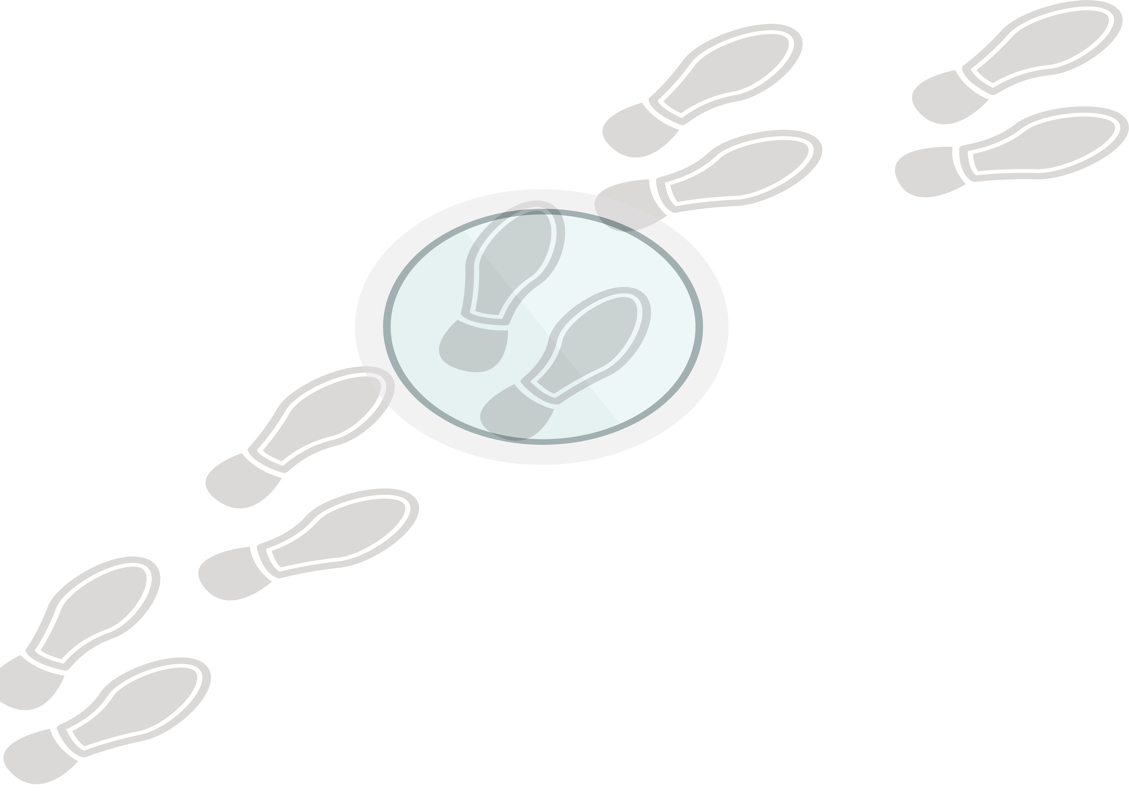
Tu essaies
de construire un mot avec un préfixe?
© Nathalie Chapleau

Slide 8
Quel est le mot construit?
Utilise un préfixe pour construire le mot. Attention! Il y a des intrus.
en
a
dormir
in
endormir
© Nathalie Chapleau
© Nathalie Chapleau

Slide 9
Tu connais le sens de ce mot construit
Tu as trouvé?
Endormir signifie « Faire dormir ou provoquer le sommeil ».
Tu te souviens du sens du préfixe « en- »?
Il signifie « dans » ou « l'éloignement ».
© Nathalie Chapleau

Slide 10
Tu essaies
de construire des mots avec un suffixe?
© Nathalie Chapleau

Slide 11
Quel est le mot construit?
Utilise un suffixe pour construire le mot. Attention! Il y a des intrus.
eur
er
art
iste
artiste
© Nathalie Chapleau
© Nathalie Chapleau

Slide 12
Tu connais le sens de ce mot construit
Tu as trouvé?
Artiste signifie « la personne qui crée des œuvres d’art ».
Tu te souviens du sens du suffixe « -iste »?
Il signifie « la profession » ou « le métier ».
© Nathalie Chapleau

Slide 13
Quel est le mot construit?
Utilise un suffixe pour construire le mot. Attention! Il y a des intrus.
ir
age
ancre
ment
ancrage
© Nathalie Chapleau
© Nathalie Chapleau

Slide 14
Tu connais le sens de ce mot construit
Tu as trouvé?
Ancrage signifie « l’action d’ancrer ».
Tu te souviens du sens du suffixe « -age »?
Il signifie « l’action » ou « le collectif » comme dans le mot « feuillage ».
© Nathalie Chapleau

Slide 15
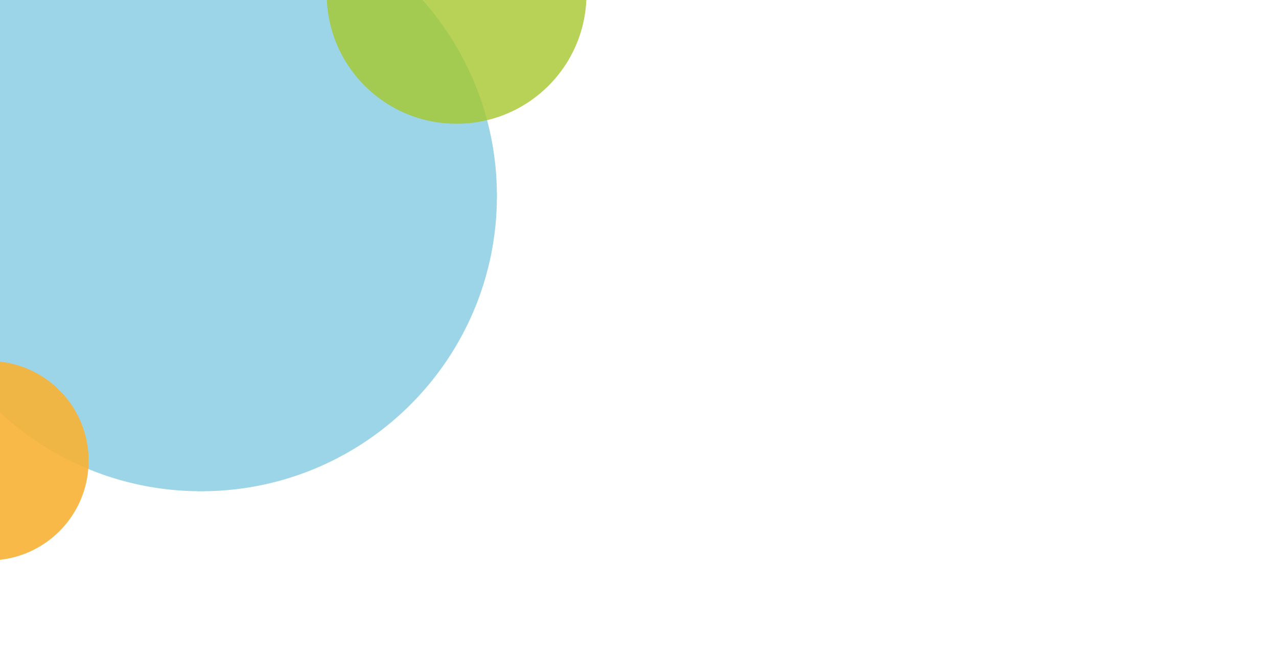
Pour en savoir
Pour former certains mots construits, il faut enlever des lettres du mot de base.
danse → danseur ancre → ancrage
+
© Nathalie Chapleau

Slide 16
Quel est le mot construit?
Utilise un suffixe pour construire le mot. Attention! Il y a des intrus.
able
ance
affiche
iste
affichable
© Nathalie Chapleau
© Nathalie Chapleau

Slide 17
Tu connais le sens de ce mot construit
Tu as trouvé?
Affichable signifie « qui peut être affiché ».
Tu te souviens du sens du suffixe « -able »?
Il signifie « qui peut être... ».
© Nathalie Chapleau

Slide 18
Tu essaies
avec un autre mot?
© Nathalie Chapleau

Slide 19
Quel est le mot construit?
Utilise les affixes pour construire le mot. Attention! Il y a des intrus.
in
re
ami
al
inamical
er
© Nathalie Chapleau
© Nathalie Chapleau

Slide 20
Tu connais le sens de ce mot construit
Tu as trouvé?
Inamical signifie « le caractère de ce qui n’est pas une amitié ».
Tu te souviens du sens du préfixe « in- »?
Il signifie « la négation ».
© Nathalie Chapleau

Slide 21
Pour en savoir
Pour former certains mots construits, il faut ajouter une lettre qui se nomme joncteur.
inamical
numéroter
+
© Nathalie Chapleau

Slide 22
Quel est le mot construit?
Utilise les affixes pour construire le mot. Attention! Il y a des intrus.
dé
ré
aliment
er
réalimenter
aire
© Nathalie Chapleau
© Nathalie Chapleau

Slide 23
Tu connais le sens de ce mot construit
Tu as trouvé?
Réalimenter signifie « l’action de prendre des aliments de nouveau ».
Tu te souviens du sens du suffixe « re » ou « ré » ?
Il signifie « de nouveau ».
© Nathalie Chapleau

Slide 24
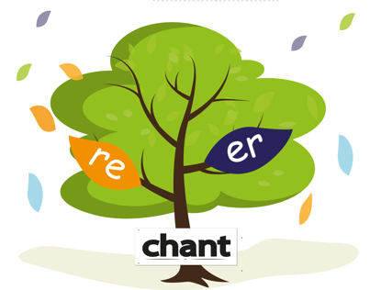
Le préfixe et le suffixe sont de petites unités de sens. Ces ajouts te permettent de construire les mots et de trouver leur sens.
RAPPEL
© Nathalie Chapleau

